Slide 1
“El impacto transformador de los clubes juveniles en la IASD”
ESCUELA SABÁTICA
IGLESIA ADVENTISTA DEL 7° DÍA

Slide 2
SERVICO DE CANTO
#610 “ESCUCHAMOS TU LLAMADA”,
#516 “FIRMES Y ADELANTE”.

Slide 3
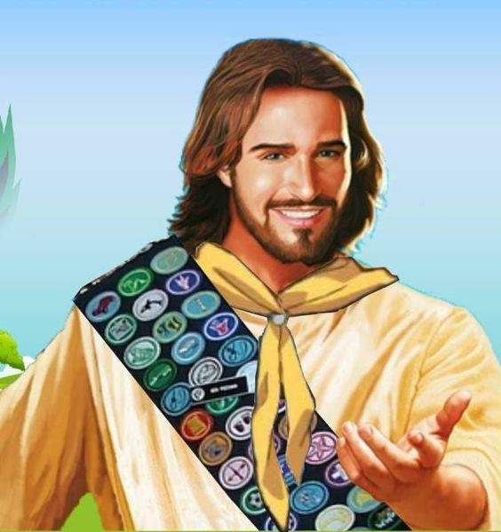
BIENVENIDOS

Slide 4
ORACIÓN DE RODILLAS

Slide 5
LECTURA BÍBLICA
1 Timoteo 4: 12 "Ninguno tenga en poco tu juventud, sino sé ejemplo de los creyentes en palabra, conducta, amor, espíritu, fe y pureza”

Slide 6
PROPÓSITO
Destacar el papel crucial que desempeñan los clubes juveniles de la Iglesia Adventista del
Séptimo Día, en el desarrollo espiritual y el liderazgo de los jóvenes en la iglesia. Asimismo,
reconocer el valor de estos clubes como espacios de compañerismo, evangelismo y servicio.

Slide 7
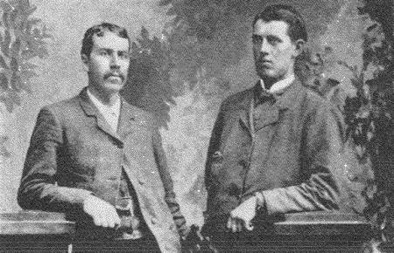
INTRODUCCIÓN
Mientras caminaban, Lutero Warren y Harry Fenner a las orillas de las vías del tren, pensaban de qué
forma los jóvenes podían acercarse más a Dios.
Luego de detenerse para orar, decidieron crear las
primeras reuniones del club de los chicos cristianos con el propósito de alejar a la juventud de los
vicios y comprometerse con el llamado de Dios para la predicación del evangelio.

Slide 8
Fue precisamente
con ese último propósito con el que se crearon los clubes del Ministerio Juvenil, de la misma forma
su creación cumple con funciones como nutrir y guiar a los jóvenes en su crecimiento espiritual y
desarrollo como ciudadanos comprometidos con los principios del reino de Dios.

Slide 9
Ofrece oportunidades para que los jóvenes desarrollen habilidades de liderazgo, trabajo en equipo y servicio a la comunidad. Además, fomenta la comprensión y el aprecio por las creencias y valores adventistas y ayudar a los jóvenes a afirmar su identidad como adventistas del séptimo día.

Slide 10
En esta oportunidad, reflexionaremos en un aspecto
vital de nuestra iglesia, que en estos momentos está moldeando el presente y el futuro de nuestra
comunidad de creyentes a nivel mundial. Nos referimos a los clubes juveniles: Aventureros,
Conquistadores, Guías Mayores y Líderes Juveniles.

Slide 11
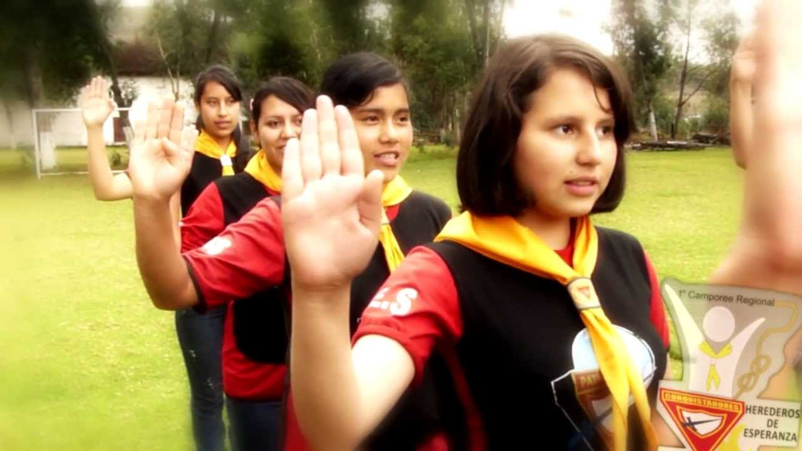
Estos espacios no solo son grupos, sino
semilleros de líderes y corazones apasionados por Cristo. Cada actividad, cada enseñanza y cada
aventura en estos clubes, son testimonios vivos del impacto transformador que tienen en la vida de
nuestros jóvenes. Aquí, encuentran no solo habilidades prácticas, sino valores fundamentales
arraigados en la Palabra de Dios.

Slide 12
Asimismo, hoy reconocemos a los líderes y voluntarios que
generosamente dedican su tiempo y energía para guiar a nuestros jóvenes en este camino. Que este
programa nos inspire a todos a valorar y apoyar de manera continua estos clubes juveniles, ya que
estos cumplen la noble función de forjar no solo el presente, sino también el futuro de nuestra iglesia.

Slide 14
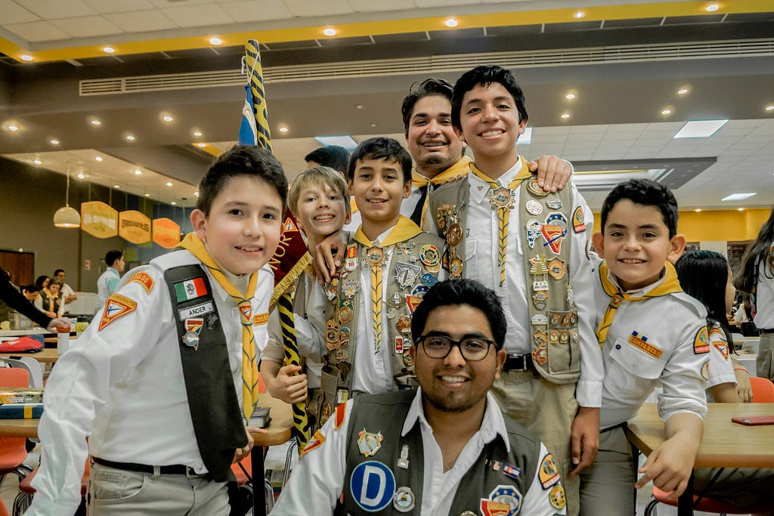
Esta cita bíblica bien podría ser aplicada para los clubes
juveniles de la Iglesia por varias razones. Una de ellas es los jóvenes que participan en los clubes
tienen la oportunidad de ser ejemplos positivos para otros creyentes, tanto jóvenes como adultos.
A través de su participación activa y su conducta en el club, pueden mostrar un modelo de vida cristiana.

Slide 15
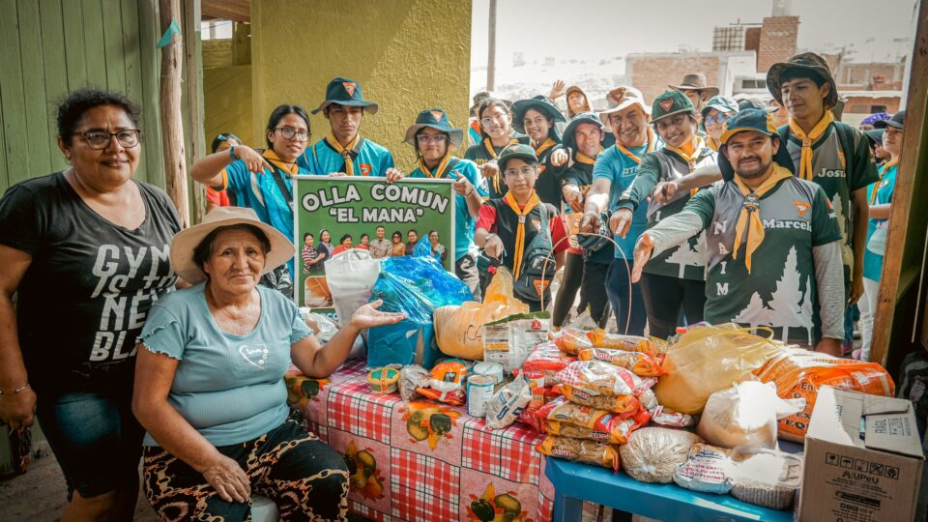
De la misma forma, los clubes fomentan el amor y la compasión hacia los demás, así como el espíritu
de servicio y ayuda a la comunidad. A través de proyectos de servicio y actividades solidarias, los
jóvenes aprenden a amar
y a servir como Jesús lo hizo.

Slide 16
NUEVO HORIZONTE
DISCIPULADO
CARACTERÍSTICAS DEL DISCIPULADO EN PAREJAS MISIONERAS

Slide 17
Se dice que los tres agentes educadores para el ser humano son la familia la escuela y la iglesia. Pues
bien, todos los clubes de la Iglesia Adventista, fomentan la educación cristiana de diversas maneras.
Primero que nada, el estudio de la Biblia es clave en las reuniones de los clubes, pues se busca
proporcionar a las jóvenes oportunidades de aprender las enseñanzas que se encuentran en la Palabra de Dios.

Slide 18
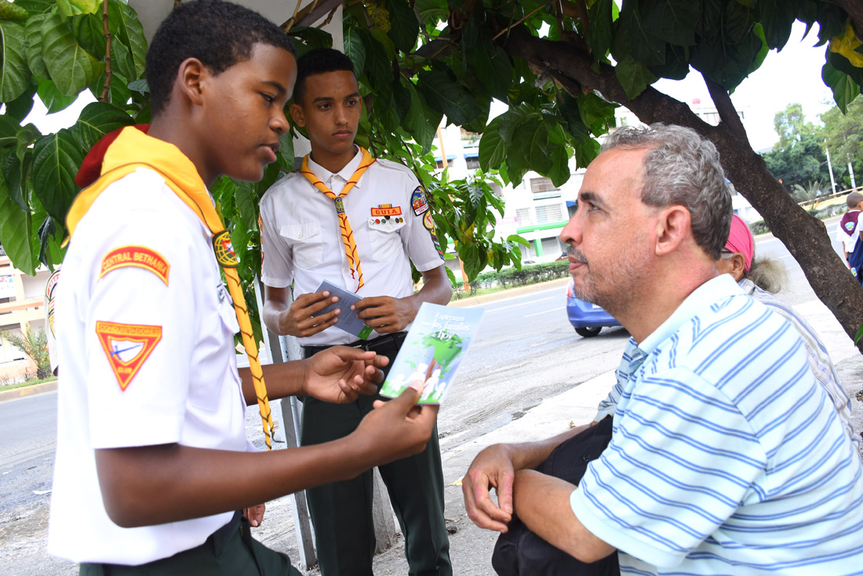
Los jóvenes exploran las Escrituras, comprenden los principios cristianos y aplican lo aprendido en sus vidas diarias. También, los clubes inculcan valores fundamentales del cristianismo,
como la honestidad, la bondad, el amor al prójimo y la integridad.

Slide 19
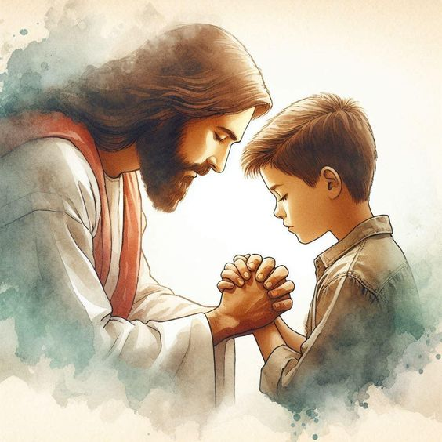
Los jóvenes aprenden a vivir de
acuerdo con estos principios y esto se ve reflejado en su relación con Dios y con los demás.
Es así como los clubes de nuestra iglesia cumplen su función.

Slide 20
MISIONERO MUNDIAL
COSTA RICA

Slide 21
Los miembros que pertenecen a los diferentes clubes juveniles de la Iglesia, saben que lo que menos
hay es tiempo para la pasividad. Al contrario, los clubes de la iglesia, fomentan el liderazgo de varias
maneras. ¿Cómo lo hacen?

Slide 22
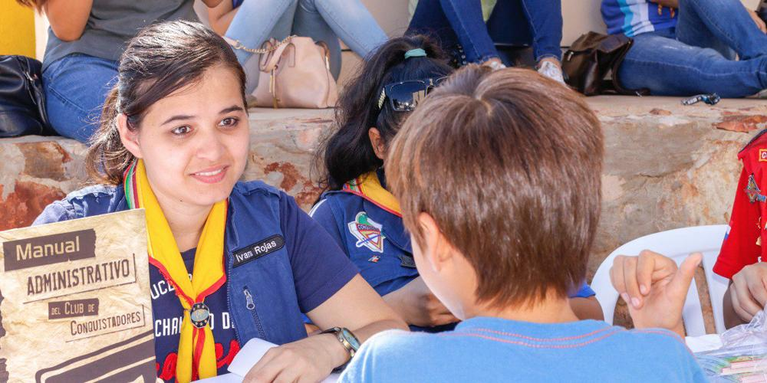
Bueno, en los clubes, los jóvenes tienen la oportunidad de asumir roles
específicos, como líderes de grupo, secretarios, tesoreros, etc. Esto les brinda experiencia práctica en la toma de decisiones y la gestión de responsabilidades.

Slide 23
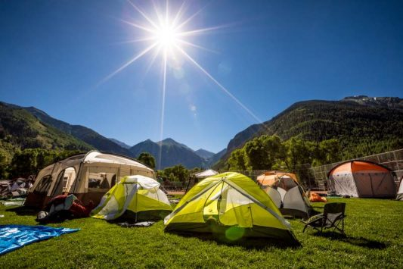
Asimismo, desarrollan planificación y
ejecución de actividades. Los clubes requieren planificación y coordinación para llevar a cabo
actividades como campamentos, proyectos de servicio y eventos. Es así como los jóvenes aprenden
a trabajar en equipo, establecer objetivos y tomar decisiones colectivas, esto les brinda la oportunidad
de desarrollar habilidades de resolución de problemas.

Slide 24
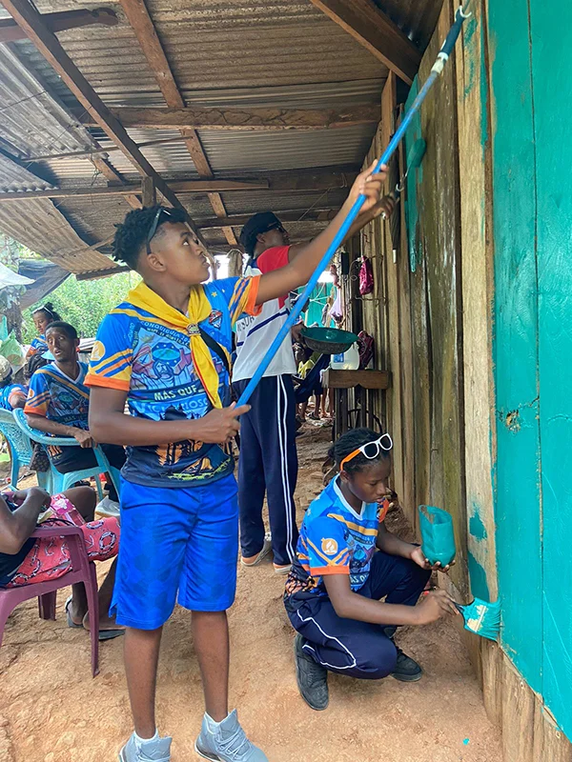
De la misma forma, los clubes enfatizan la
importancia de liderar con integridad, amor al prójimo y servicio desinteresado. De esta forma, los
jóvenes aprenden a aplicar estos valores en su papel como líderes.

Slide 25
INFORME
SECRETARIAL

Slide 26
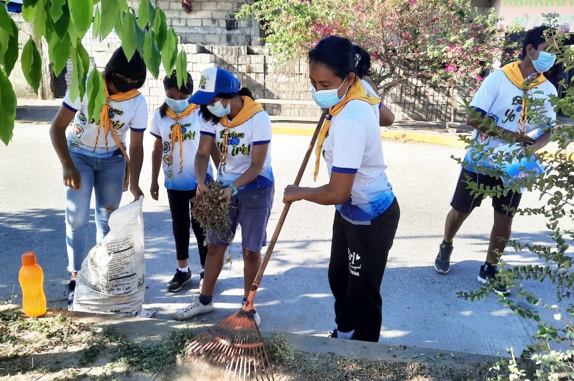
Los clubes de la iglesia también ayudan a la comunidad de varias maneras. Los jóvenes se organizan y participan en proyectos de servicio que benefician a la comunidad local. Pueden incluir actividades como limpiezas, jornadas de salud, donación de alimentos y visitas a hogares de ancianos.

Slide 27
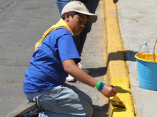
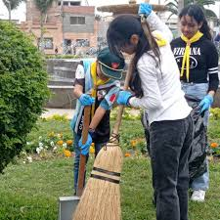
Constantemente, enseñan y promueven valores como la honestidad, el respeto y la responsabilidad
que son fundamentales para una comunidad armoniosa y saludable. Asimismo, cuidan del entorno,
participan en actividades de limpieza y embellecimiento de áreas locales, lo que contribuye a la
mejora del entorno y al bienestar de la comunidad, todo para ser amigo de Dios y de la humanidad.

Slide 28
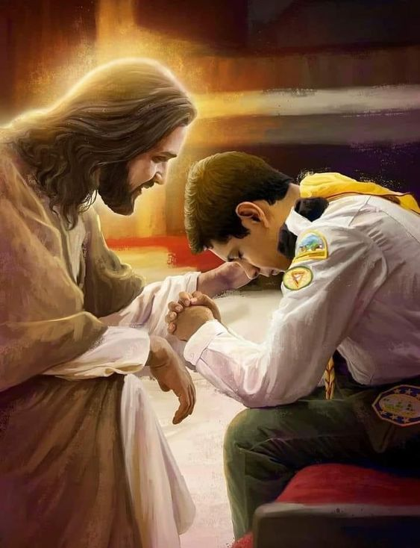
Aunque es parte de, los clubes no solo son reuniones sociales, tienen una clara misión que declaran
en su Blanco, el mensaje del evangelio a todo el mundo.
Los clubes contribuyen a la predicación del
evangelio de varias maneras, como a través de la formación de discípulos ya brindan un ambiente
donde los jóvenes pueden crecer espiritualmente,
profundizar su comprensión de la fe y desarrollar
una relación más cercana con Dios.

Slide 29
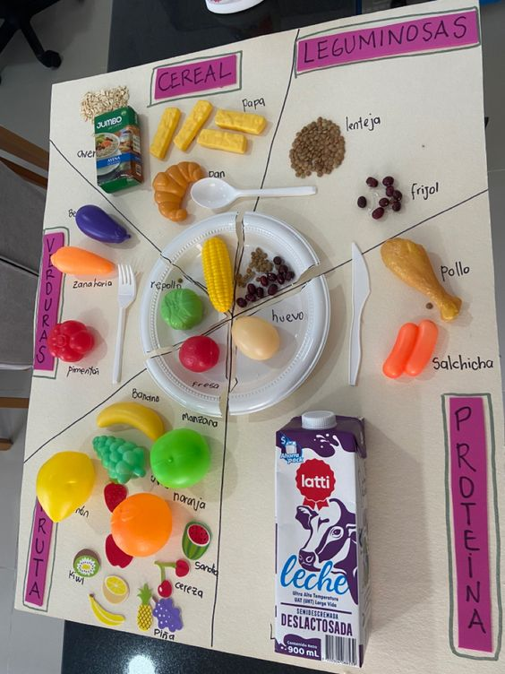
Esto los prepara para ser discípulos activos y comprometidos la misión de compartir el evangelio. Asimismo, los clubes pueden organizar eventos y actividades
evangelísticas destinadas a compartir el mensaje de Cristo con la comunidad local. Estos eventos
pueden incluir programas de salud, ferias de salud, campañas de evangelización y otras actividades
similares.

Slide 30
Además, a medida que los jóvenes participan en actividades de la iglesia a través de los
clubes, se integran más completamente en la comunidad de creyentes. Esto les permite colaborar en la predicación y el testimonio del evangelio en el contexto de la iglesia local.

Slide 31
CONCLUSIÓN
Hoy conversamos acerca de la semilla del liderazgo y la fe que se cultiva a través de nuestros clubes
juveniles. Que sigamos apoyando y animando a nuestros jóvenes a crecer en su relación con Dios y
a servir a otros con amor y dedicación.

Slide 32
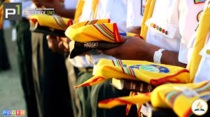
¡Que el impacto de estos clubes siga transformando vidas y
fortaleciendo nuestra iglesia! Gracias a todos los que en algún momento sirvieron en algún área de nuestros clubes.
Asimismo, felicidades a los que tiempo atrás fueron aspirantes y hoy sirven al Señor
al guiar a las nuevas generaciones, Dios bendiga a su iglesia y prospere a cada joven.

Slide 33
VERSÍCULO PARA MEMORIZAR

Slide 34
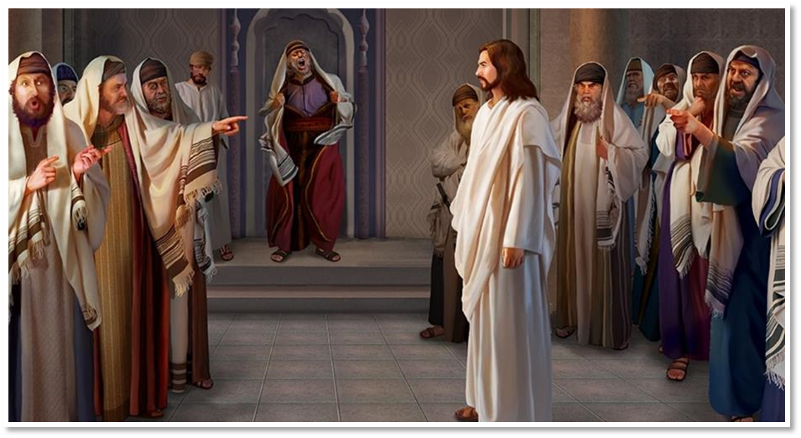
REPASO DE LA LECCIÓN # 11
APRESADO
Y
JUZGADO

Slide 35
HIMNO FINAL

Slide 36
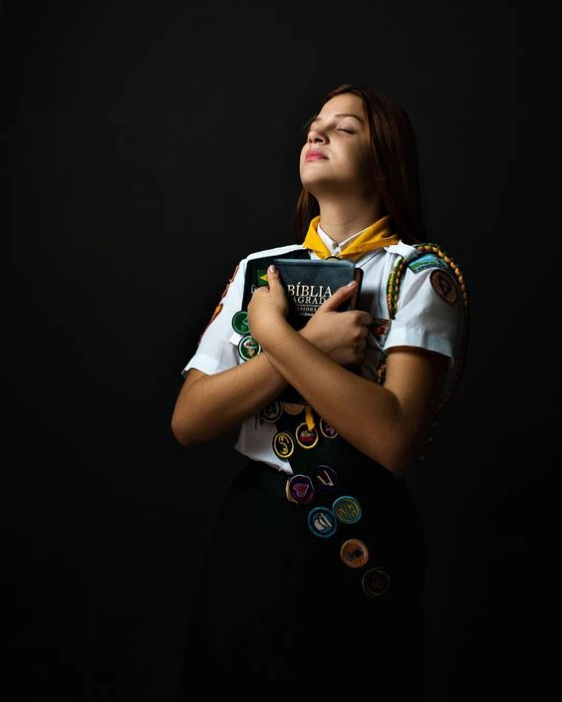
ORACIÓN FINAL

